Slide 1
第二周学习报告
刘思洲
2023-9-16
YOUR LOGO

Slide 2
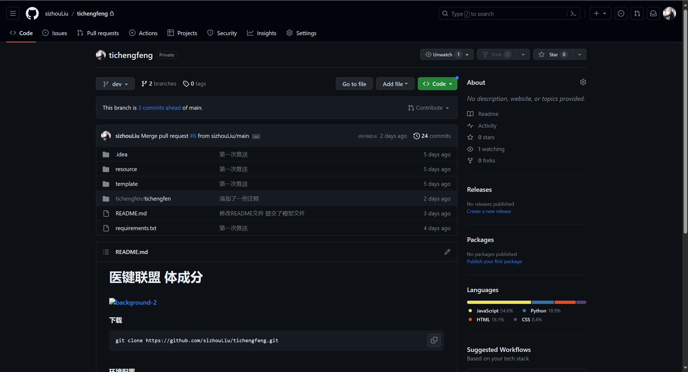
建仓库
把项目在本地配置好以后推到了github的私有仓库，并创建了requirements.txt环境配置文件。一键配置环境。

Slide 3
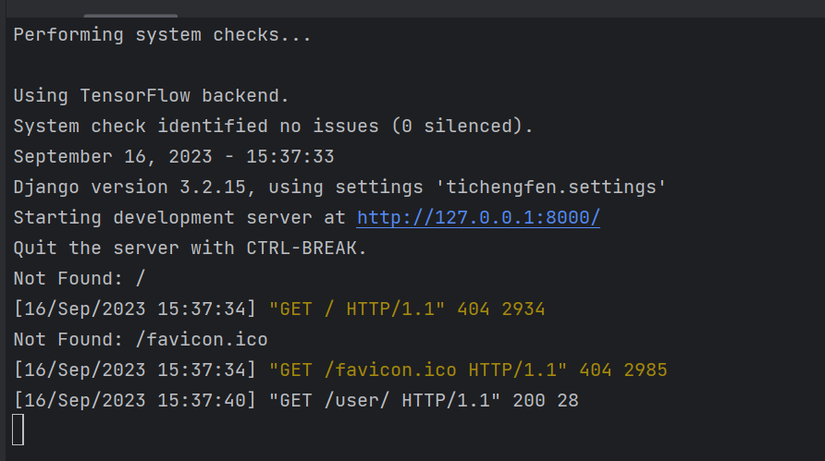
在本地将项目正常运行
配置了本地环境，并创建数据库，调整setting文件运行项目
使用postman测试接口

Slide 4
熟悉项目结构
熟悉了业务代码中的各个函数的实现方法，并添加了部分注释

Slide 5
login接口
URL：’’
请求方法：GET、POST
功能：用户登录验证
请求参数：
GET请求：无
POST请求：
role: 用户角色（管理员/医生）
username: 用户名
password: 密码
响应数据：
GET请求：
status: 状态码（200）
msg: 消息（ok）
POST请求：
msg: 错误消息（如果有错误）
status: 状态码（200，登录成功；其他，登录失败）
uid: 用户ID（如果登录成功）

Slide 6
administrator接口
URL：/administrator
请求方法：GET
功能：获取医生信息列表
请求参数：无
响应数据：
doctors: 医生信息（JSON数组）
status: 状态码（200

Slide 7
logout接口
URL：/logout
请求方法：GET
功能：用户退出登录
请求参数：无
响应数据：
status: 状态码（200）
msg: 消息（logout successful）

Slide 8
add_doctor接口
URL：/add_doctor
请求方法：GET、POST
功能：添加医生信息
请求参数：
POST请求：
name: 医生姓名
number: 医生编号
password: 医生密码
phone: 医生电话
sex: 医生性别
age: 医生年龄
响应数据：
GET请求：
status: 状态码（200）
msg: 消息（successful）
POST请求：
status: 状态码（200）
msg: 消息（successful）
doctorid: 医生ID

Slide 9
change接口
响应数据：
GET请求：
status: 状态码（200）
msg: 消息（successful/error）
doctor: 医生信息（姓名、电话、编号、密码）
POST请求：
status: 状态码（200）
msg: 消息（successful）
URL：/change
请求方法：GET、POST
功能：修改医生信息
请求参数：
GET请求：
phone: 医生电话
POST请求：
name: 医生姓名
number: 医生编号
password: 医生密码
phone: 医生电话
sex: 医生性别
age: 医生年龄

Slide 10
delete接口
URL：/delete
请求方法：POST
功能：删除医生信息
请求参数：
number: 医生编号
响应数据：
status: 状态码（200）
msg: 消息（delete successful/error）
示例：
POST请求：/delete

Slide 11
openid接口
URL：/openid
请求方法：POST
功能：微信登录获取openid和session_key
请求参数：
code: 微信登录凭证
响应数据：
code: 状态码（200）
openid: 用户唯一标识
session_key: 会话密钥
meg: 消息（successful）

Slide 12
token接口
URL：/token
请求方法：POST
功能：发放token
请求参数：
openid: 用户唯一标识
nickname: 用户昵称
avatar_url: 用户头像URL
gender: 用户性别
响应数据：
status: 状态（success）
nickname: 用户昵称
user_id: 用户ID
token: 访问令牌

Slide 13
make_token函数
功能：创建访问令牌
参数：
nikname: 用户昵称
expire: 令牌过期时间（默认为3600 * 24秒）
返回值：访问令牌

Slide 14
下周安排
学业课程有点落下，要去补一下课程
把其他几个APP的接口也看了写了
把接口调通
爬快手短视频

Slide 15
THANK YOU
刘思洲
2023-9-16
YOUR LOGO

